Slide 1


Контрольно-счетная палата
Петропавловск-Камчатского городского округа
​Отчет о результатах контрольного мероприятия
«Выборочная проверка целевого и эффективного использования средств субсидий, выделенных на внедрение и реализацию целевой модели персонифицированного финансирования дополнительного образования детей в рамках реализации подпрограммы «Сохранение и развитие системы образования в Петропавловск-Камчатском городском округе» муниципальной программы «Развитие образования в Петропавловск-Камчатского городском округе»
за 2024 год (иные периоды)

Slide 2
Объект контроля:
Управление образования администрации Петропавловск-Камчатского городского округа
Основание для проведения контрольного мероприятия:
Предмет контрольного мероприятия:
деятельность Управления образования по целевому и эффективному использованию средств бюджета Петропавловск-Камчатского городского округа, выделенных на внедрение и реализацию целевой модели персонифицированного финансирования дополнительного образования детей.
пункт плана 1.4.5 плана деятельности Контрольно-счетной палаты на 2025 год, утвержденного приказом КСП от 27.12.2024 № 66-КСП.
Цель контрольного мероприятия:
Проверяемый период:
осуществление контроля за целевым и эффективным использованием средств бюджета Петропавловск-Камчатского городского округа.
2024 год (иные периоды).

Slide 3
Объект контроля:
Управление образования администрации Петропавловск-Камчатского городского округа
Срок проведения контрольного мероприятия:
Объем проверенных средств и/или имущества:
с 22.10.2025 по 04.12.2025
27 075 644,17 рублей.
Наличие пояснений и/или замечаний, поступивших на акты о результатах проведения контрольного мероприятия:
Результаты контрольного мероприятия:
«Выборочная проверка целевого и эффективного использования средств субсидий, выделенных на внедрение и реализацию целевой модели персонифицированного финансирования дополнительного образования детей в рамках реализации подпрограммы «Сохранение и развитие системы образования в Петропавловск-Камчатском городском округе» муниципальной программы «Развитие образования в Петропавловск-Камчатском городском округе» за 2024 год:
пояснения отсутствуют.

Slide 4

Анализ процедур формирования и исполнения муниципального заказа на оказание муниципальных услуг в социальной сфере на территории Петропавловск-Камчатского городского округа показал следующее:
Процедура проведения общественной экспертизы, утвержденная приказом Управления образования № 05-01-05/1069/23,
01
опирается на нормативный правовой акт, утративший юридическую силу.
02
В городском округе функционирует четко регламентированный механизм финансового обеспечения муниципального социального заказа на предоставление услуг в социальной сфере посредством социальных сертификатов.
Данный механизм соответствует требованиям Федерального закона № 189-ФЗ, бюджетного законодательства РФ, что обеспечено соответствующей нормативно-правовой базой.

Slide 5




Выборочная проверка соблюдения условий, целей и порядка предоставления субсидий юридическим лицам, индивидуальным предпринимателям, физическим лицам-производителям товаров, работ, услуг на оплату соглашений о финансовом обеспечении затрат, связанных с окончанием муниципальных услуг в социальной сфере в соответствии с социальным сертификатом показала следующее:
Размер субсидий определяется в соответствии с установленными порядками.
Исполнение обязательств по субсидиям на финансовое обеспечение затрат зафиксировано
Перечисление Управлением образования субсидии на финансовое обеспечение затрат
Установленная в соглашениях предельная дата исполнения обязательств
Нормативные затраты соответствуют утвержденным данным.
По соглашению от 01.02.2024 № 4 обнаружено расхождение в бюджетном учете на 0,2 рублей, что повлекло за собой возникновение кредиторской задолженности.
с отклонением в 3,42 рубля, что свидетельствует о технических ошибках при перечислении средств.
осуществлено с нарушением плана-графика перечисления субсидии, установленного пунктом 3.1.1 Соглашений № 1, 3, 7, 9, 10, 14, 17.
противоречит предельной дате перечисления субсидии, определенной Постановлением № 1432.

Slide 6




Выборочной проверкой соблюдения условий, целей и порядка предоставления субсидий юридическим лицам, индивидуальным предпринимателям, физическим лицам-производителям товаров, работ, услуг на оплату соглашений о финансовом обеспечении затрат, связанных с окончанием муниципальных услуг в социальной сфере в соответствии с социальным сертификатом установлено следующее:
Установленная в соглашениях предельная дата исполнения обязательств
Реестры договоров, представленные исполнителями для перечисления финансового обеспечения
Показатели результативности, установленные соглашениями, достигнуты.
Управление образования не в полной мере осуществляет контрольные функции
противоречит предельной дате перечисления субсидии, определенной Постановлением № 1432.
в отношении получателей субсидий, установленные Постановлением № 1432.
Нарушений в ходе анализа представленных отчетов об исполнении соглашений не выявлено.
соответствуют требованиям пункта 3.1.2 соглашений.

Slide 7

Выборочная проверка соблюдения условий, целей и порядка предоставления субсидий юридическим лицам, индивидуальным предпринимателям, физическим лицам – производителям товаров, работ, услуг на оплату соглашений о возмещении затрат, связанных с оказанием муниципальных услуг в социальной сфере в соответствии с социальным сертификатом:
в нарушение пункта 6 Постановления № 1431 средства субсидии, предназначенные для оплаты соглашения о возмещении затрат по социальным сертификатам, перечислены до предоставления отчета об исполнении соглашений;
порядок перечисления субсидии, предусмотренный соглашением о возмещении затрат, связанных с оказанием муниципальных услуг в социальной сфере в соответствии с социальным сертификатом сфере, не соответствует требованиям пункта 6 Постановления № 1431.

Slide 8

Предложения по результатам контрольного мероприятия:
Отчет о результатах контрольного мероприятия направить для сведения:
01
- в Городскую Думу Петропавловск-Камчатского городского округа;
- Главе Петропавловск-Камчатского городского округа.
02
Направить информационное письмо, содержащее предложения (рекомендации) по устранению нарушений, выявленных в ходе контрольного мероприятия
в Управление образования администрации Петропавловск-Камчатского городского округа.

Slide 9
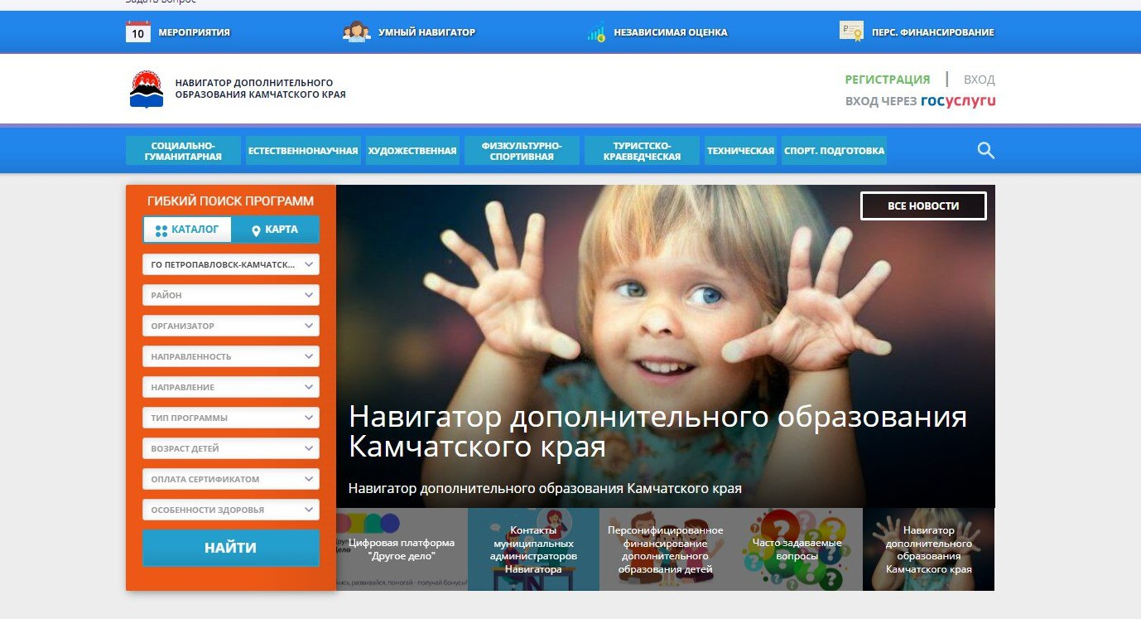
Ленинская, д. 18, г. Петропавловск-Камчатский, 683001, e-mail: ksp@pkgo.ru

